Slide 1


MULTILINGUAL DICTIONARY
Hi!
Aluu!
Salut!
Jambo!
Oi!

Slide 2






HELLO
Ahoj!
Γεια σου!
Merhaba!
Labas!

Slide 3

NICE TO MEET YOU!
Rád tě poznávám!
Χάρηκα για την γνωριμία!
Tanıştığıma memnun oldum!
Malonu susipažinti!

Slide 4

THE ENTRANCE HALL
vstupní chodba
είσοδος σπιτιού
giriş
prieškambaris

Slide 5
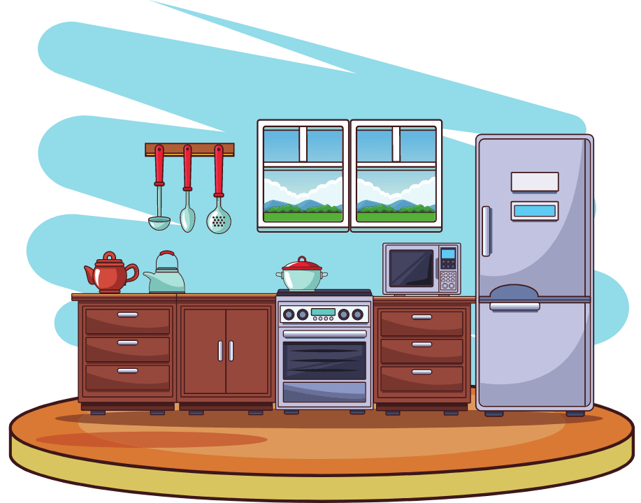
THE KITCHEN
kuchyně
κουζίνα
mutfak
virtuvė

Slide 6
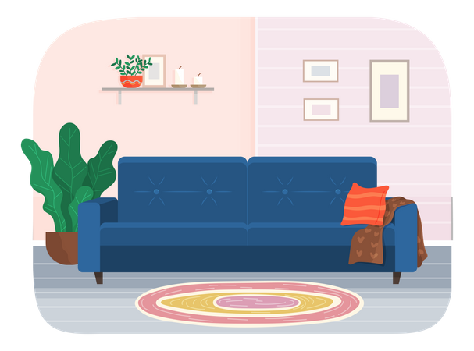
THE LIVING ROOM
obývák
καθιστικό
oturma odası
svetainė

Slide 7

THE BATHROOM
koupelna
μπάνιο
banyo
vonia

Slide 8
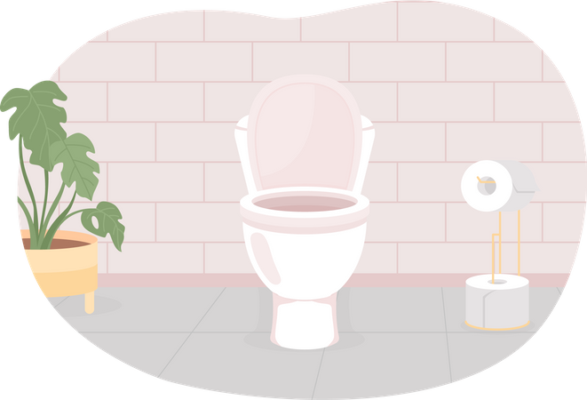
THE TOILET
záchod
τουαλέτα
tuvalet
tualetas

Slide 9
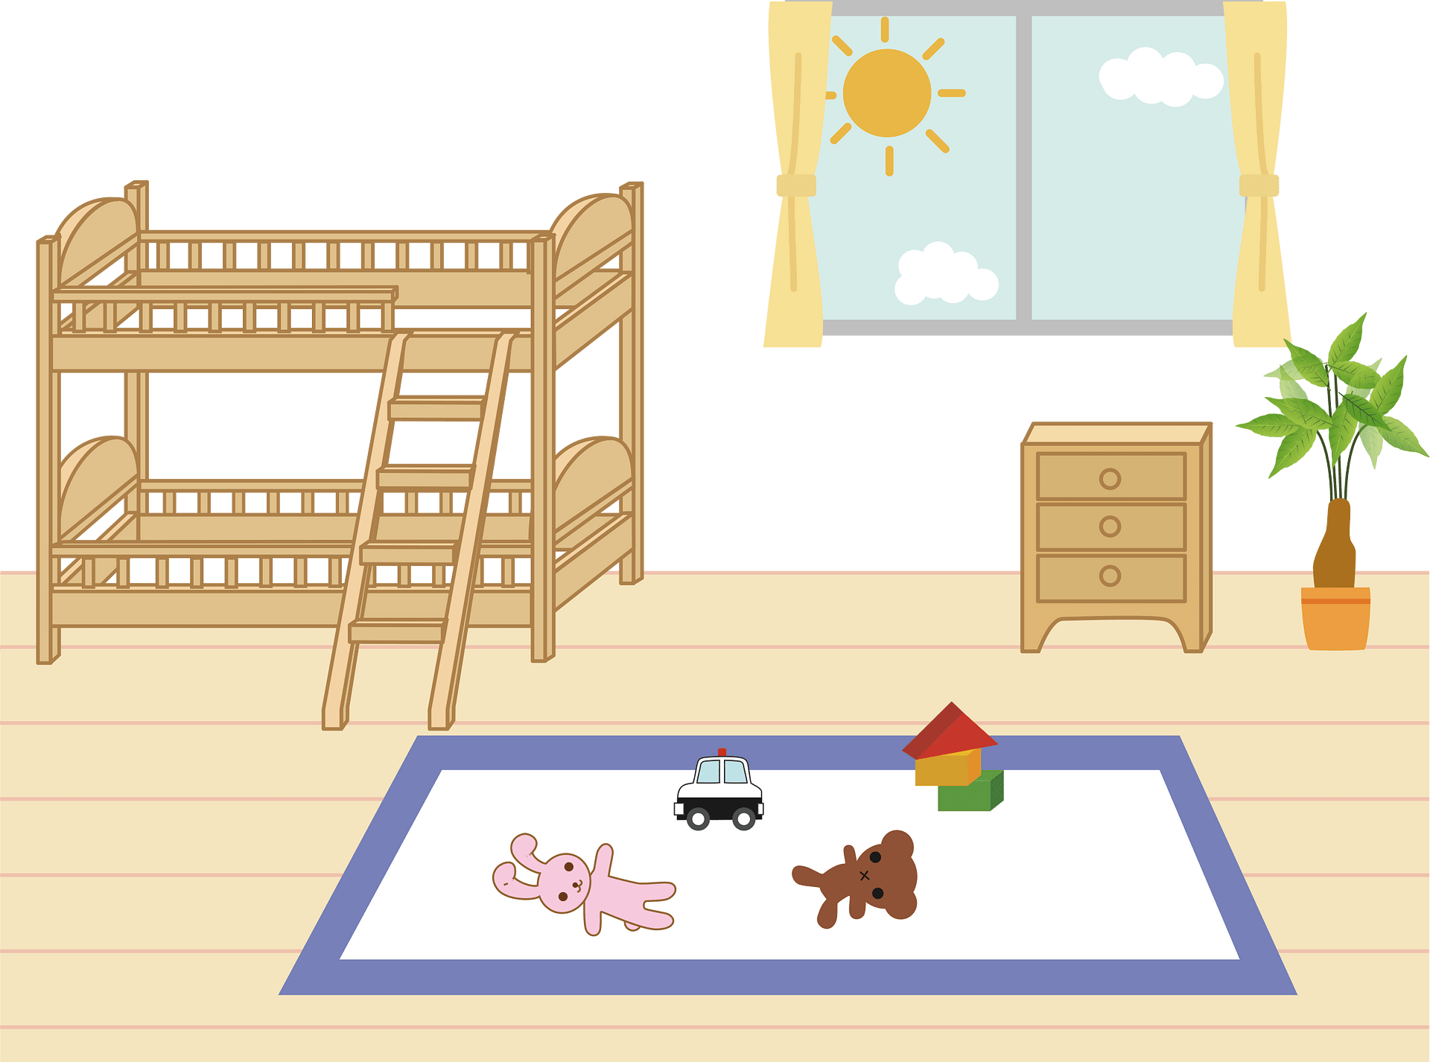
THE CHILDREN’S ROOM
dětský pokoj
παιδικό δωμάτιο
çocuk odası
vaikų kambarys

Slide 10

THE GARDEN
zahrada
κήπος
bahçe
sodas

Slide 11

THE LIBRARY
knihovna
βιβλιοθήκη
kütüphane
biblioteka

